Slide 1
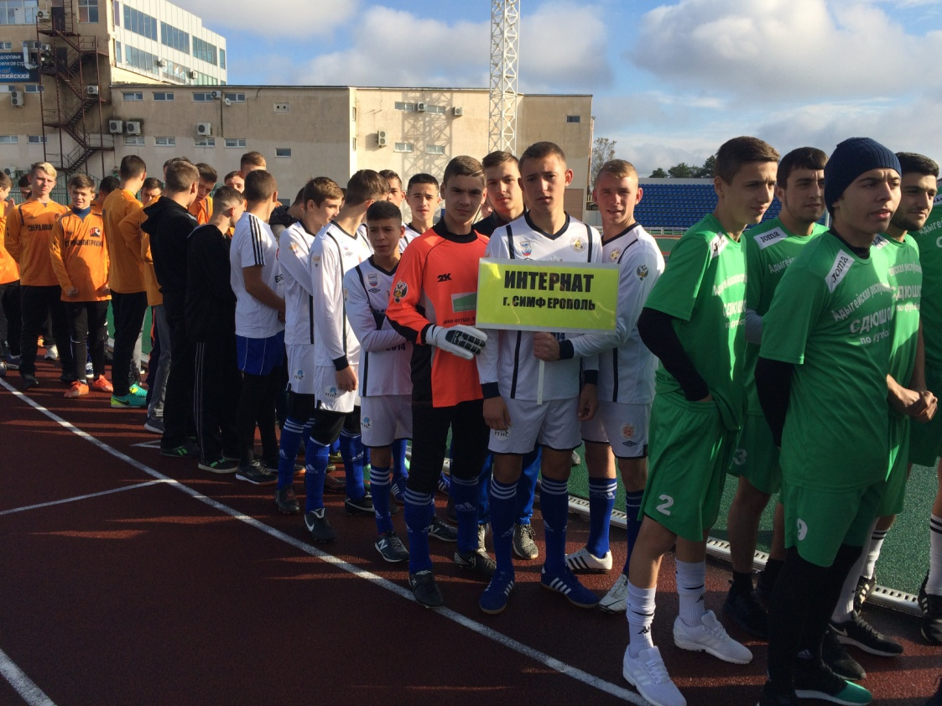
Открытый, международный турнир по футболу, посвященный «Дню МВД России» на Кубок главы муниципального образования Белореченский район

Slide 2
В г. Белореченске открыт 11-й международный юношеский турнир по футболу.
В этом году в международном юношеском турнире принимали участие 6 команд из России и стран ближнего зарубежья. Инициатором его проведения стали сотрудники и ветераны Белореченского ЛОП. Турнир посвящен Дню сотрудника органов внутренних дел и проводился в память о стражах правопорядка на траспорте, погибших при исполнении служебных обязанностей.

Slide 3
В качестве меры повышения эффективности работы с детьми в сфере укрепления здоровья учащихся и подготовке к сдаче норм «ГТО» в этом году Лозовская специальная школа-интернат тоже приняла участие в юношеском турнире по футболу.
Воспитание потребности и умения самостоятельно заниматься физическими упражнениями и различными игровыми видами спорта содействует воспитанию нравственности и волевых качеств, развитию психических процессов и свойств личности наших ребят.

Slide 4
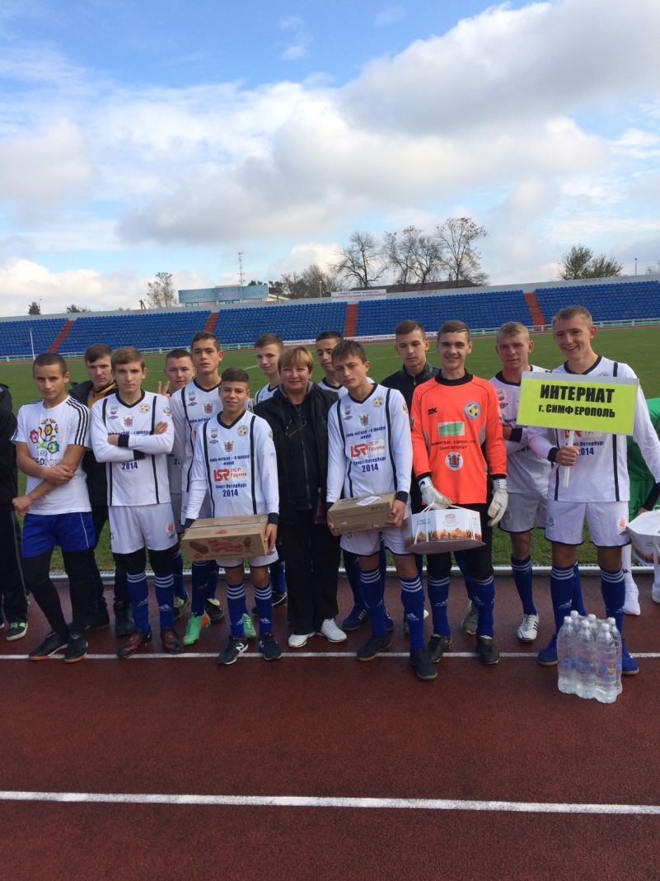
Торжественное открытие турнира прошло на главном стадионе города. В нем приняли участие руководители УТ МВД России по ЮФО.
Минута молчания,
звуки государственного
гимна,
поднятие российского флага
ознаменовали
открытие соревнований.
Председатель
Совета ветеранов Белореченского
ЛОП
майор милиции в отставке
Виктор Щиров вместе с молодыми
сотрудниками вручил
командам-участницам сладкие
подарки.

Slide 5
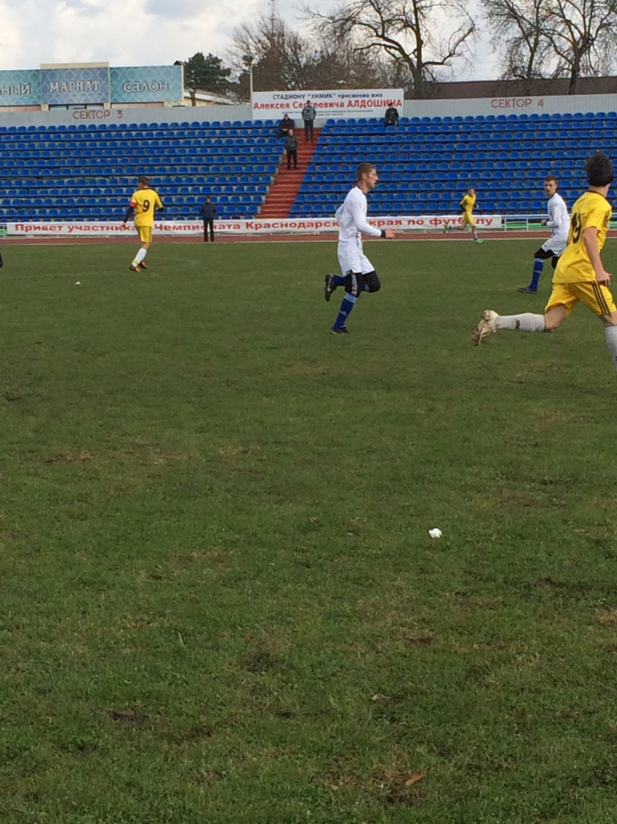
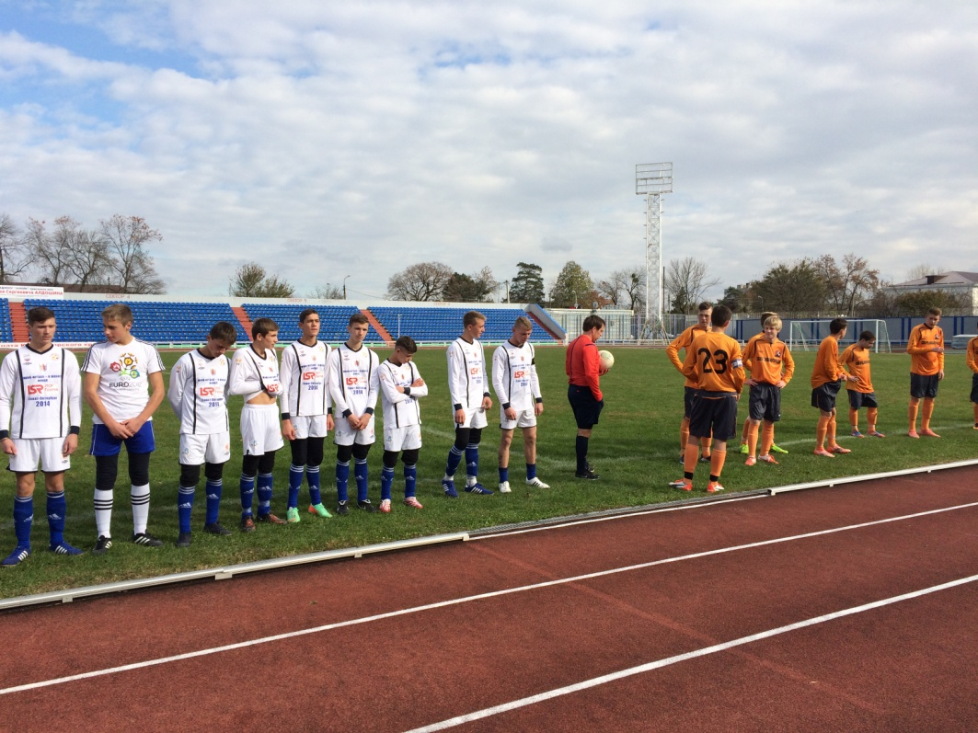
В этом году среди участников была и наша команда. Ребята провели игру с командой спортивной школы олимпийского резерва из
г. Луганска

Slide 6
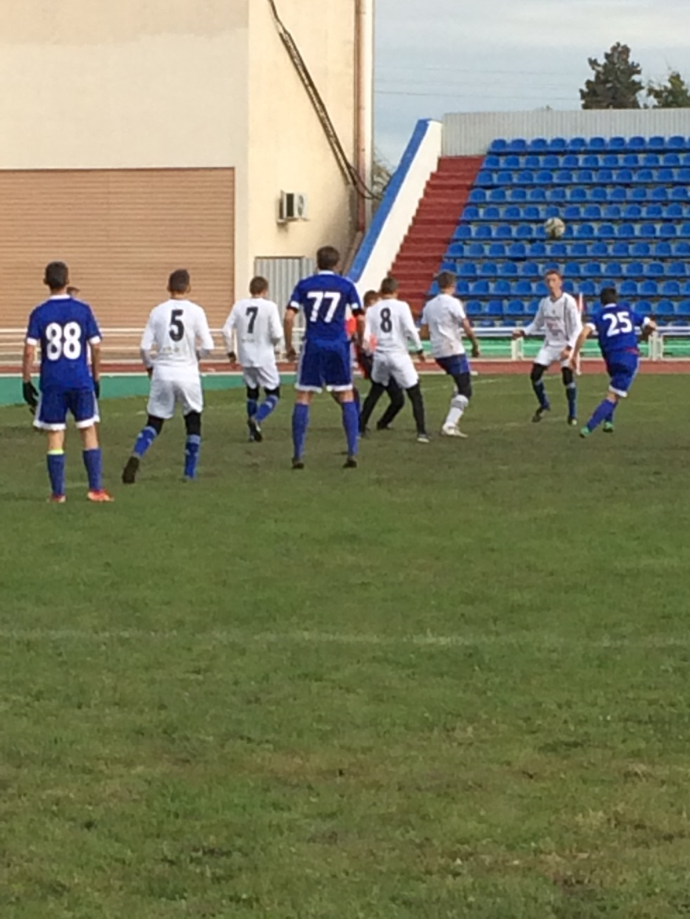
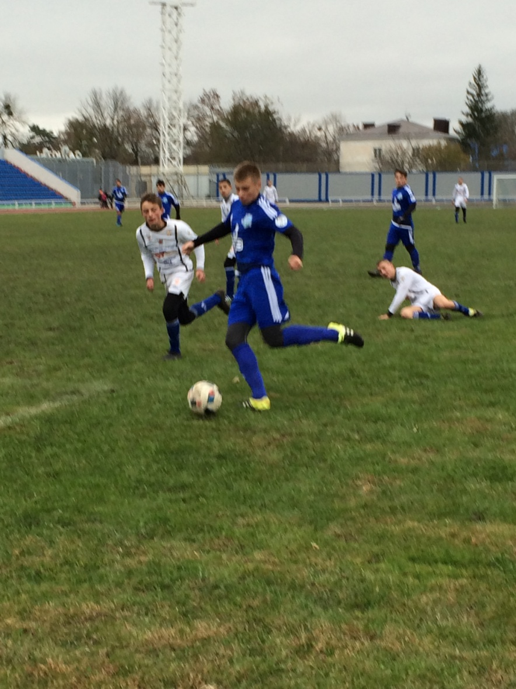
…и командой из Краснодара «АФИКСП»

Slide 7
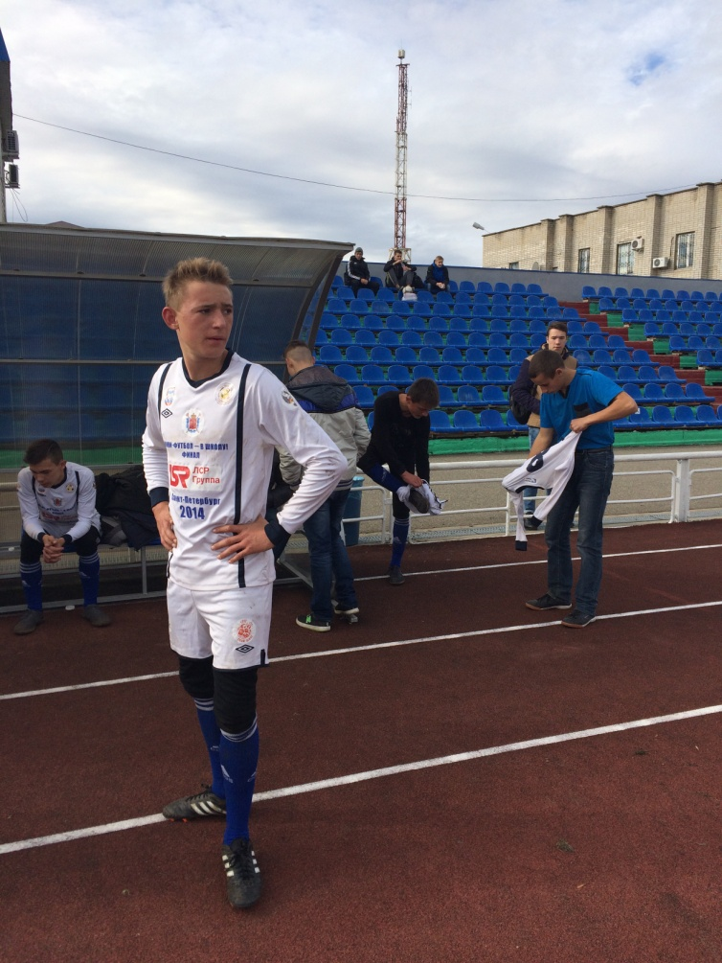
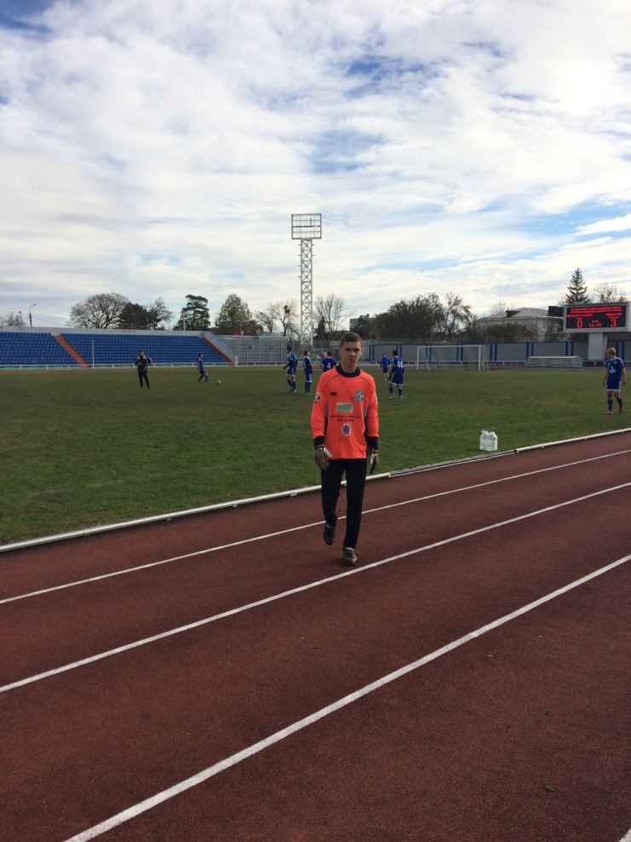
Самоотверженные игроки нашей команды:
Василий Попов
Николай Чернявский

Slide 8
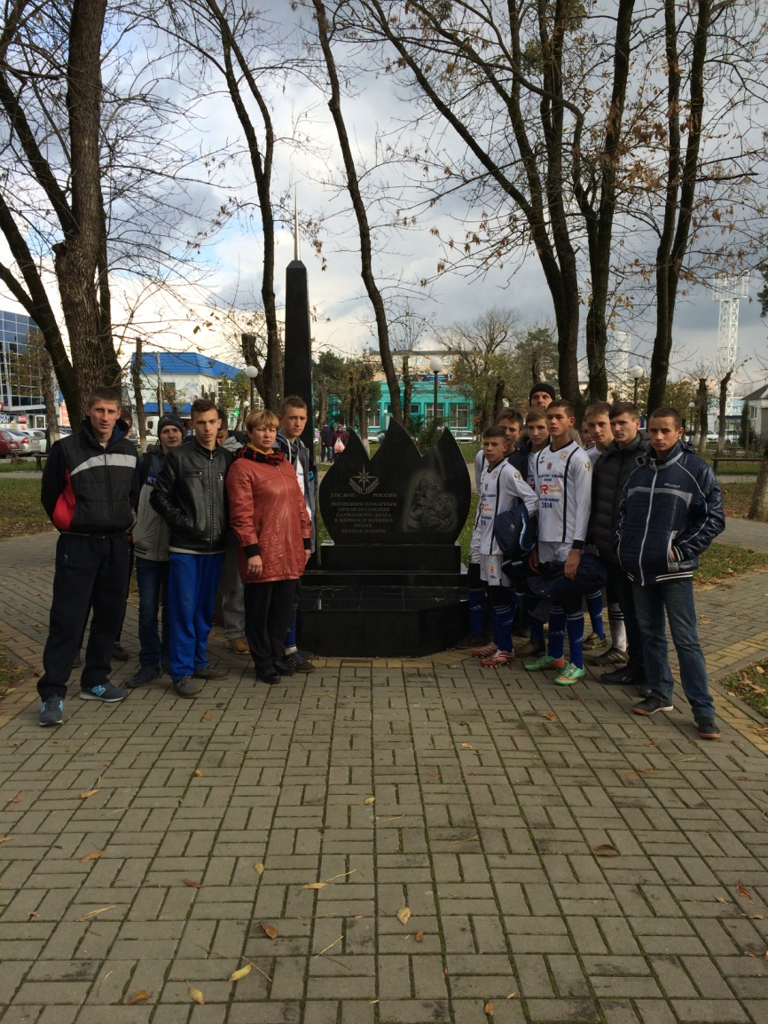
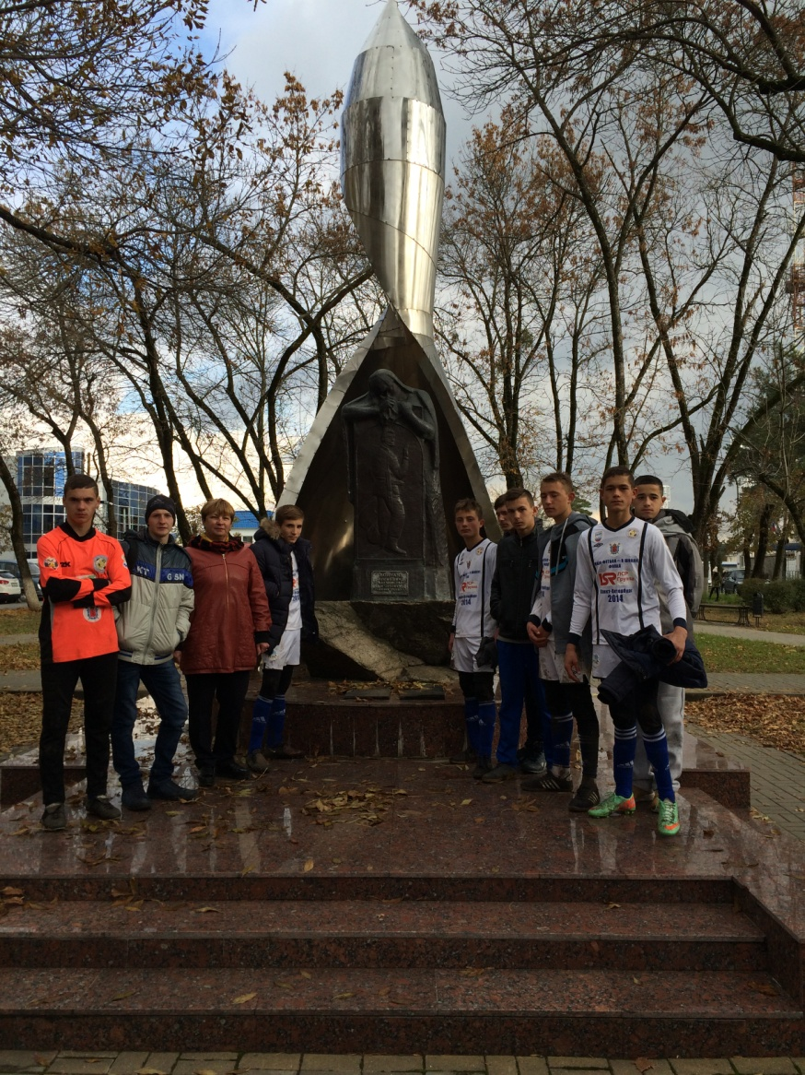
В свободное от игр время, ребята познакомились с достопримечательностями города

Slide 9
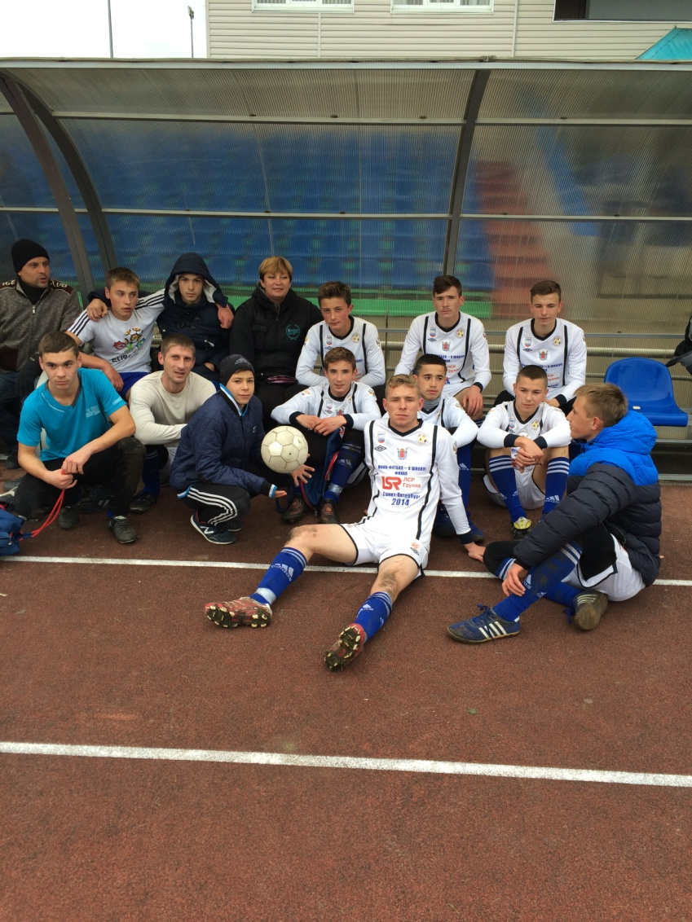
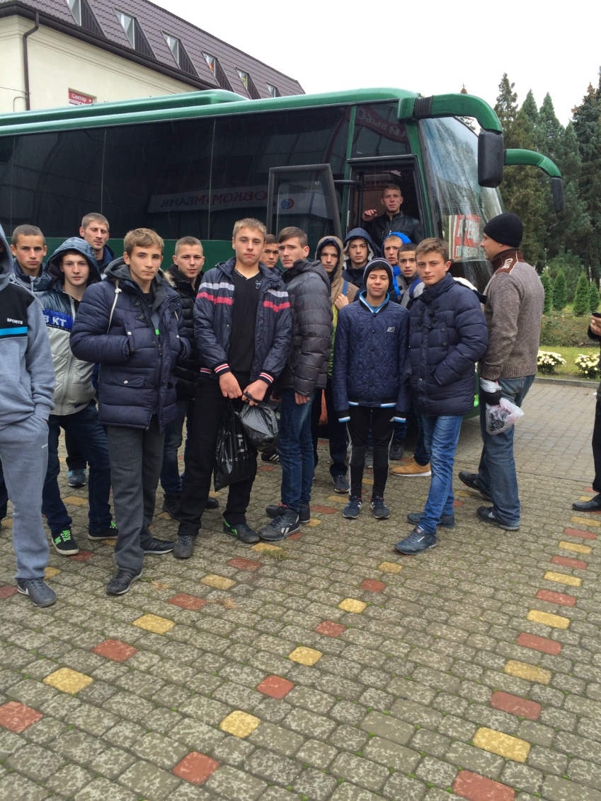
Ребята получили море впечатлений от новых знакомств, от острых моментов игры, от позитивных переживаний и надежд

Slide 10
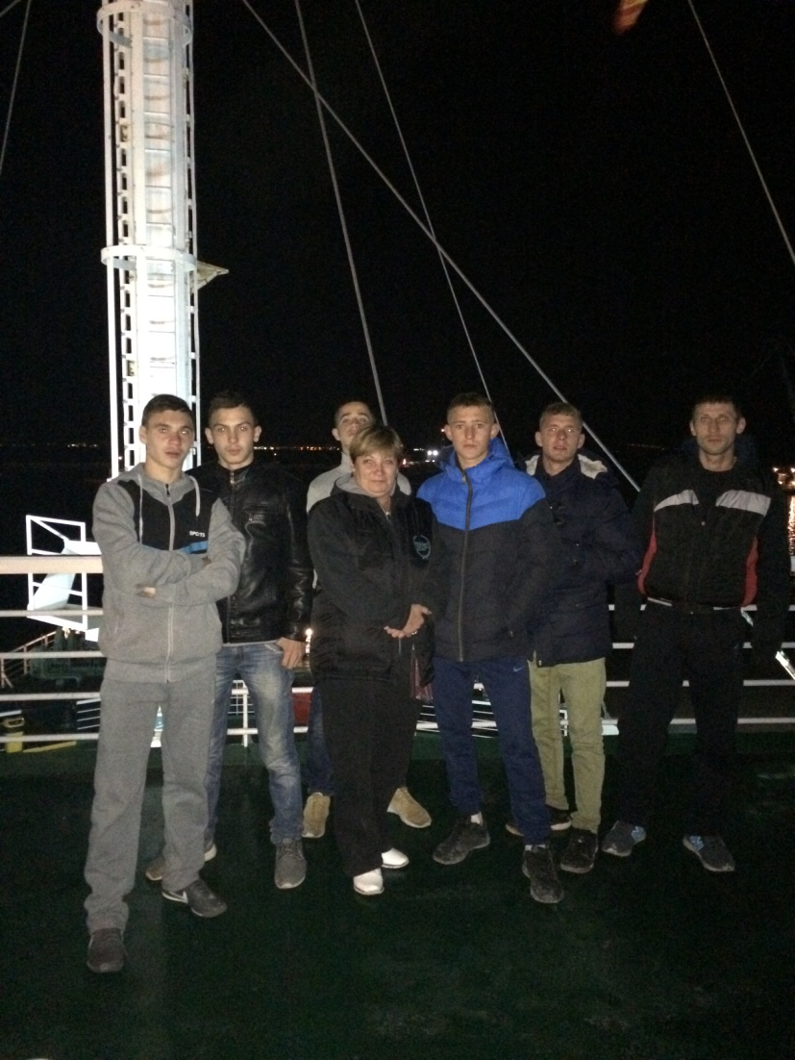
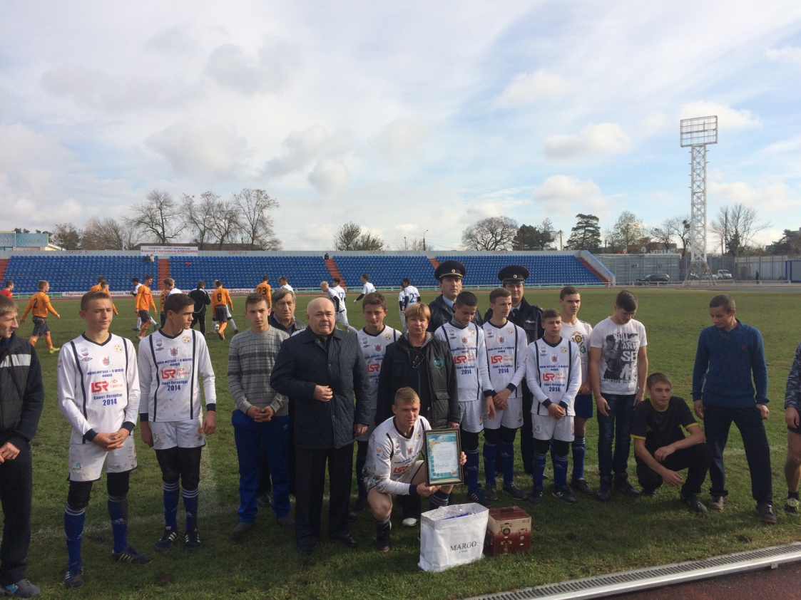
Счастливые и довольные от сознания своего участия в крупном международном турнире и приятного проведения осенних каникул, ребята вернулись домой и приступили к занятиям

